Slide 1

Oferta turística vs precios de vivienda en Madrid
Participantes:
Nazareth Montero
Javier Pascual
Román Diaz
Sara Ruiz

Slide 2





INDICE
1. Definición del problema
2. Planteamiento de la hipótesis
3. Extracción y tratamiento de los datos
4. Análisis de los datos
5. Conclusiones

Slide 3
1. Definición del problema
En los últimos años, el crecimiento de plataformas de alquiler turístico – como por ejemplo Airbnb – ha generado un intenso debate sobre su impacto en el mercado inmobiliario de grandes ciudades.
Madrid no es una excepción y la concentración que aquí se da de viviendas turísticas plantea dudas sobre su relación con el incremento de precio de las viviendas, la reducción de la oferta residencial o la posible desigualdad inmobiliaria que se da entre los distintos distritos y barrios de la ciudad.
Por ello, hemos querido centrar en estos puntos el análisis para poder objetivar esa relación más allá de las percepciones generales que puedan existir.
¿Existe realmente una relación entre la presión turística (medida según los datos de Airbnb) y el precio del metro cuadrado de las viviendas de los distintos distritos y barrios de Madrid?

Slide 4
2. Planteamiento de la hipótesis
Nuestra hipótesis es que los barrios en los que existe una mayor densidad de oferta turística tienden a presentar precios más elevados por metro cuadrado, tanto en los casos de venta como en los casos de alquiler convencional.
Esto lo fundamentamos principalmente en la idea de que el alquiler turístico compite directamente con el alquiler residencial, ya que los propietarios obtienen mayores beneficios con el primero y la oferta de este último disminuye considerablemente.
Con esto se tensiona adicionalmente el mercado inmobiliario debido a que una parte del parque de vivienda se desplaza del mercado residencial al turístico, haciendo que aumente el precio debido a la escasez, lo que se hace mucho más latente en los barrios donde la presencia de alquileres turísticos es más alta.

Slide 5

3. Extracción y tratamiento de los datos
Como primer paso para comenzar a tratar el problema planteado, trabajamos en la obtención de datos obtenidos de fuentes referencia en el sector inmobiliario, como son Airbnb e Idealista.
De esta última obtuvimos acceso a su API e intentamos obtener la información del precio de la vivienda haciendo uso de ella, pero nos topamos con una restricción que no permitía realizar una llamada con respuesta satisfactoria.
A través de Postman, que es una herramienta que facilita la configuración y ejecución de llamadas a APIs, pudimos realizar alguna llamada exitosa, pero la limitación de resultados por llamada y el no poder automatizar estas llamadas desde el notebook, hizo inviable la recopilación de datos a través de esta vía.
Por lo que decidimos centrarnos en los datos de Airbnb y en la información sobre el precio del metro cuadrado que si se recoge en el portal de idealista (tanto para venta como para alquiler), y es obtenible desde su portal web.

Slide 6
3. Extracción y tratamiento de los datos
Una vez recopilada la información y cargada en distintos DataFrames, comenzamos con el análisis y tratamiento de los datos.
En primer lugar, identificamos las columnas relevantes para nuestro estudio y nos quedamos con ellas, descartando todas aquellas irrelevantes para nuestro análisis.
Una vez aplicado este filtro a los datasets con las columnas que queremos, agrupamos los distintos DataFrames en uno sólo, ya que la información la obtuvimos por trimestres.
El siguiente paso es analizar los valores nulos que podían presentar los datos, por suerte estos sólo estaban presentes en 3 columnas, de las cuáles dos eran poco o nada influyentes para nuestro análisis, por lo que pudimos sustituir los valores nulos por medidas de tendencia como la mediana o la moda según el caso.
La tercera columna con valores nulos era la relativa al precio, muy relevante para nuestro análisis, así que gestionamos con más detalle el tratamiento de sus nulos y aplicamos a los valores nulos las medias de los precios de cada barrio en el que se encontrasen, para que el nuevo valor tuviese mayor coherencia.

Slide 7
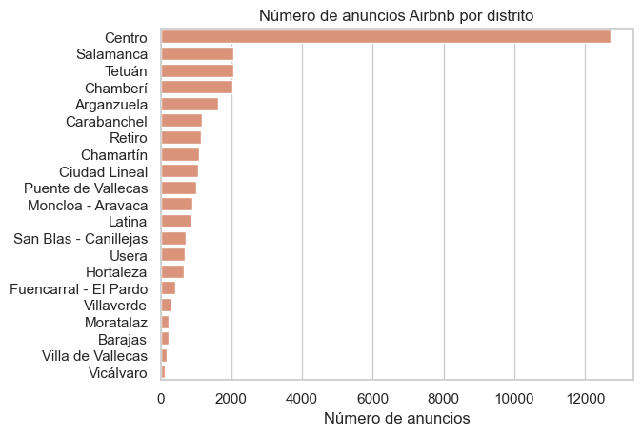
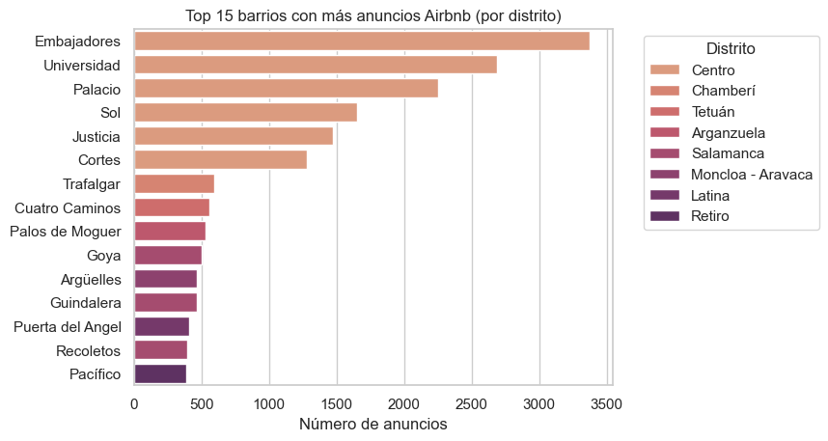
4. Análisis de los datos
En estas gráficas podemos observar que el número de anuncios que aparecen en Airbnb para Madrid se concentran principalmente en los distritos Centro, Salamanca y Tetuán, mientras que los distritos de Barajas, Villa de Vallecas o Vicálvaro apenas tienen presencia en la plataforma.
Notes:
Después de realizar la limpieza de los datos, empezamos a trabajar con distintas extracciones de la información de la que disponíamos para llegar a los datos que aportaban valor a la resolución de nuestra hipótesis. En primer lugar, analizamos el número de anuncios que se registraron durante el periodo estudiado en Airbnb dividido por distritos. Por otro lado, extrajimos la información sobre los 15 barrios con más anuncios registrados en Airbnb y el distrito al que pertenecen. Con esto podemos observar que el número de anuncios que aparecen en Airbnb en la ciudad de Madrid se concentran principalmente en los distritos Centro, Salamanca y Tetúan, mientras que en Barajass, Villa de Vallecas o Vicálvaro apenas tienen presencia.

Slide 8
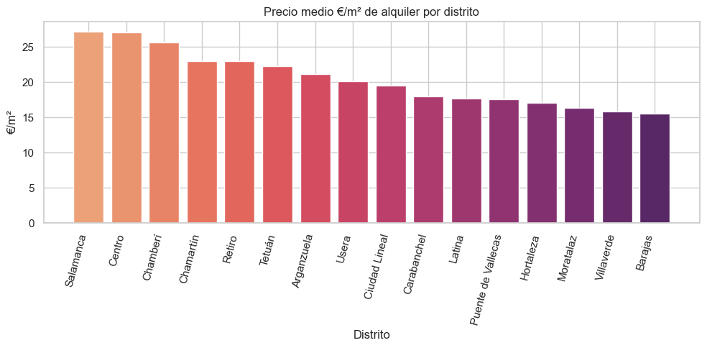
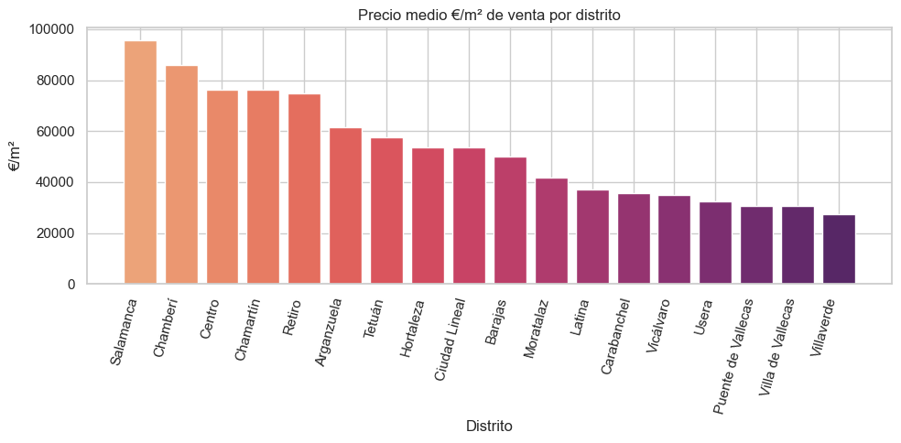
4. Análisis de los datos
Como indicábamos al inicio, el número de anuncios está directamente relacionado con el precio del metro cuadrado para venta y alquiler que tienen las viviendas de los barrios y distritos más tensionados.
Notes:
Por otro lado, en relación con los datos que pudimos extraer del portal de Idealista, obtuvimos dos gráficos que representasen el precio medio tanto de alquiler como de venta por distrito. Con esto, y respaldando lo que ya veníamos observado, se establece que el precio medio en ambas casuísticas es superior en aquellos distritos más tensionados por los alquileres turísticos.

Slide 9
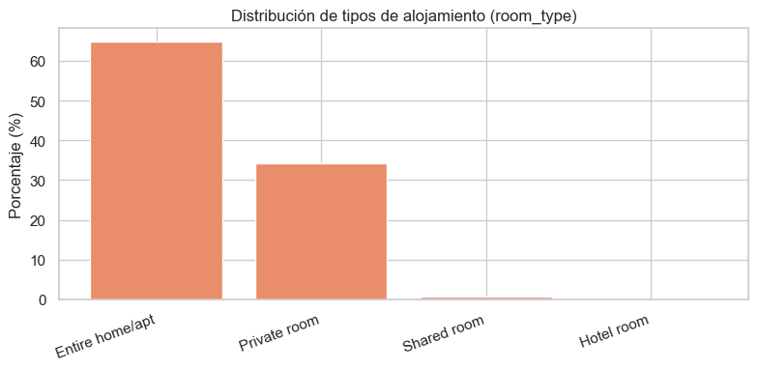
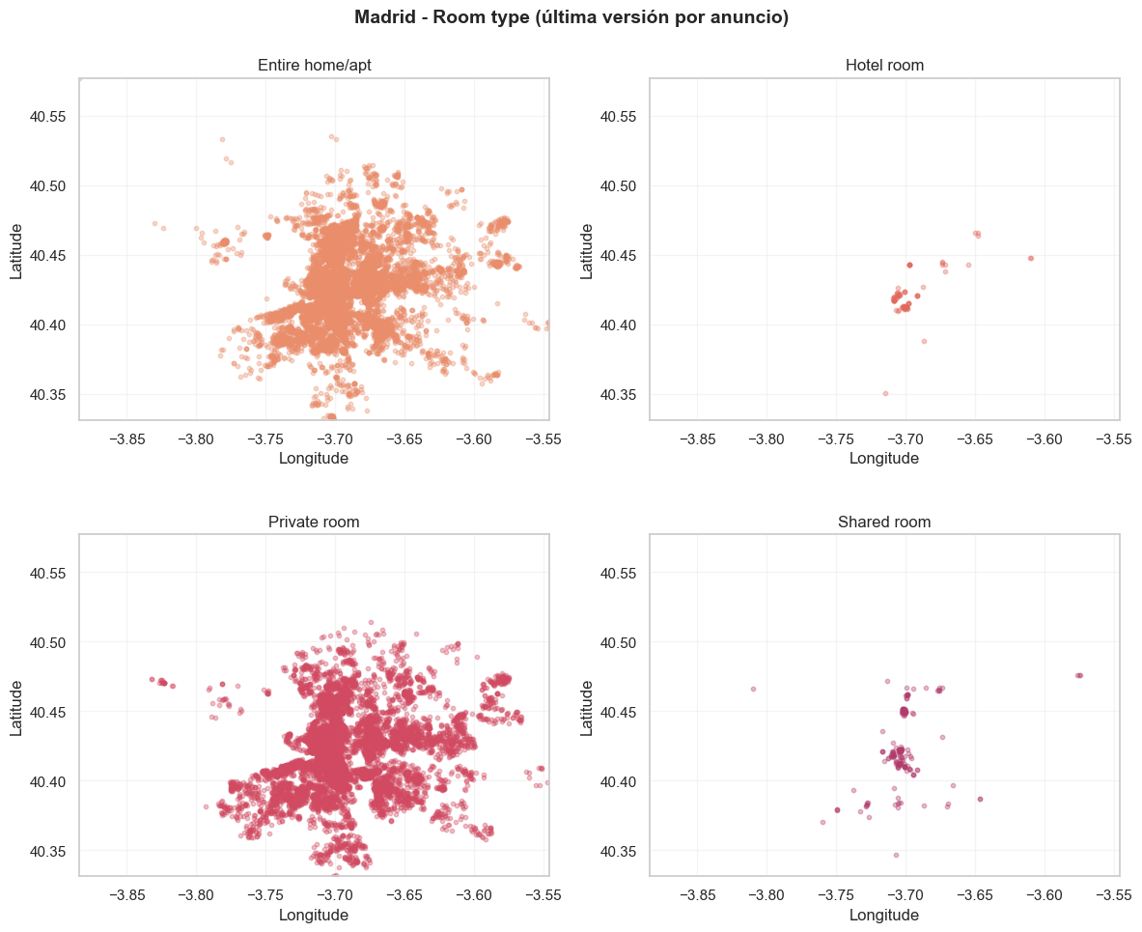
4. Análisis de los datos
Así mismo hemos analizado la distribución que se da según el tipo de alojamiento y dónde se concentran más en el mapa de Madrid, observando una gran concentración y las zonas centrales y donde prevalece el alquiler de viviendas completas por encima del de habitaciones privadas o compartidas.

Slide 10
4. Análisis de los datos
Distrito | Nº de anuncios | Activos | % Anuncios | % Activos
Centro | 12718 | 10436 | 40.722359 | 41.576033
Salamanca | 2065 | 1655 | 6.612020 | 6.593363
Tetuán | 2051 | 1728 | 6.567193 | 6.884188
Chamberí | 2022 | 1609 | 6.474336 | 6.410103
Arganzuela | 1626 | 1247 | 5.206365 | 4.967930
Carabanchel | 1169 | 953 | 3.743076 | 3.796661
Retiro | 1151 | 914 | 3.685441 | 3.641289
Chamartín | 1085 | 848 | 3.474112 | 3.378351
Ciudad Lineal | 1062 | 832 | 3.400467 | 3.314609
Puente de Vallecas | 998 | 777 | 3.195543 | 3.095494
Moncloa | 907 | 683 | 2.904166 | 2.721007
Latina | 873 | 672 | 2.795300 | 2.677184
Canillejas | 713 | 512 | 2.282988 | 2.039759
Usera | 678 | 567 | 2.170920 | 2.258874
Hortaleza | 663 | 566 | 2.122891 | 2.254890
La tabla por distrito muestra una concentración muy marcada de anuncios en Centro, que acumula aproximadamente 4 de cada 10 anuncios del Dataset (≈40% del total) y una proporción similar de anuncios activos (≈41%).

Slide 11
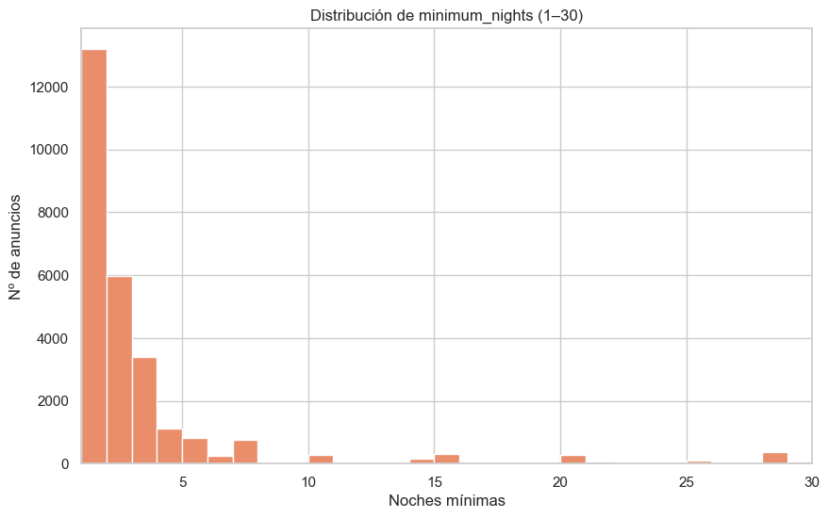
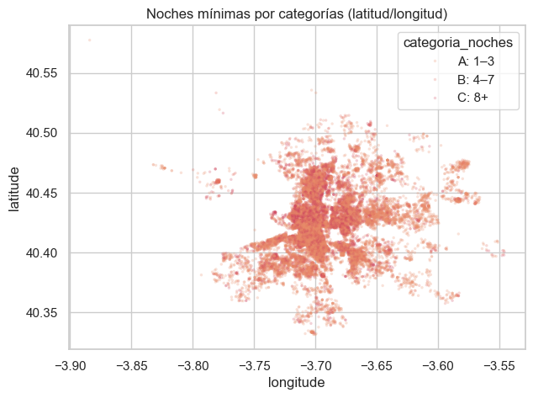
4. Análisis de los datos
Se analizó la variable minimum_nights (noches mínimas exigidas para reservar) para explorar posibles patrones por distrito: primero con un histograma (acotado a 1–30 noches para interpretar mejor la distribución) y después con un scatter por latitud/longitud categorizando las estancias (1–3, 4–7, 8+). En conjunto, no se observa una relación directa entre las noches mínimas y el precio medio del m² por distrito; sin embargo, sí aparece un patrón consistente: los distritos con mayor concentración de anuncios de Airbnb coinciden con los que acumulan más alojamientos de estancia mínima baja (especialmente 1 noche), lo que sugiere una mayor orientación a estancias cortas y rotación turística en zonas como Centro y otros distritos de alta demanda (p. ej., Salamanca, Chamberí, Retiro, Tetuán).

Slide 12
5. Conclusiones
El presente análisis se ha centrado en estudiar la relación entre la densidad de alojamientos turísticos ofertados en Airbnb y su relación con el precio de la vivienda en la ciudad de Madrid, tanto en venta como en alquiler, desde una perspectiva territorial y temporal.
Los resultados muestran una clara asociación entre la concentración de viviendas ofertadas como alquiler turístico en Airbnb y los precios de las viviendas en Madrid. Tanto a nivel distrito como a nivel barrio se observa que las zonas con más densidad turística tienden a situarse entre las que tienen un mayor precio del metro cuadrado.
El estudio evidencia que la presión turística no se distribuye homogéneamente en la ciudad, sino que se concentra en las zonas céntricas y de alto valor urbano lo que provoca la existencia de barrios especialmente vulnerables a la transformación del parque residencial.
En conclusión, este estudio aporta una evidencia sólida de que la expansión del alquiler turístico se asocia con niveles elevados de precios de la vivienda en Madrid, especialmente en determinadas zonas de la ciudad, subrayando la importancia de abordarlo desde una perspectiva territorial, temporal y basada en datos.

